Slide 1
9. Windows Programming
Windows 응용 프로그램 작성-Application
컨트롤 배치 방법
컨트롤 속성 변경하는 방법
컨트롤의 이벤트 처리기 작성하는 방법
컴퓨터 공학부

Slide 2
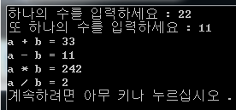
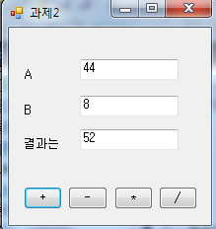
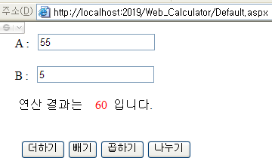
콘솔, 윈도우, 웹 프로그래밍
콘솔
윈도우
웹
컴퓨터 공학부

Slide 3
윈도우 프로그래밍 과정
UI 인터페이스 : 폼 안에 컨트롤(label, textbox, button )을 드래그 하는 것.
뒤에서는 C# 코드를 자동으로 작성해줌.
프로퍼티(속성)나 이벤트 를 추가하더라도 자동으로 코드를 수정해 줌
그러나 C#을 이용하여 WinForm
UI를 만드는 방법을 먼저 알아볼 것임.
컴퓨터 공학부

Slide 4
C# 코드로 윈도우 폼 만들기
컴퓨터 공학부

Slide 5
C# 코드로 윈도우 폼 만들기
Win32 API를 이용하여 원도우 폼을 만드는 과정
  윈도우 클래스를 정의.
  정의된 윈도우 클래스를 등록.
  윈도우를 생성.
  윈도우를 사용자에게 보여 줌.
  메시지 루프를 돌면서 프로그램을 시작함.
.NET 프레임워크의 WinForm 클래스를 이용하는 윈도우 폼 만드는 과정
1. System.Windows.Forms.Form 클래스에서 파생(상속)된 윈도우 폼
클래스를 선언함.
2. 앞에서 만든 클래스의 인스턴스를
System.Windows.Forms.Application.Run() 메소드에
매개변수로 넘겨 호출하여 실행 함.
컴퓨터 공학부

Slide 6
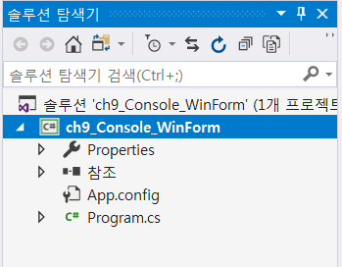
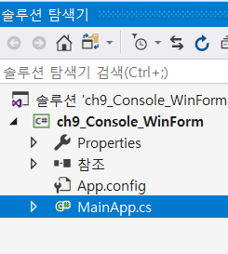
C# 코드로 윈도우 폼 만들기
콘솔 앱으로
ch9_Console_WinForm
프로젝트 생성
Program.cs 를
MainApp.cs 로 이름 변경
컴퓨터 공학부

Slide 7
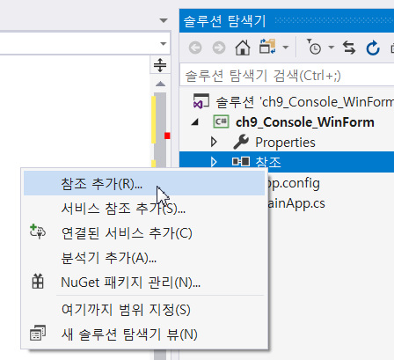
System.Windows.Forms 어셈블리 추가하기
참조에서 우.마 후
참조 추가 선택
컴퓨터 공학부

Slide 8
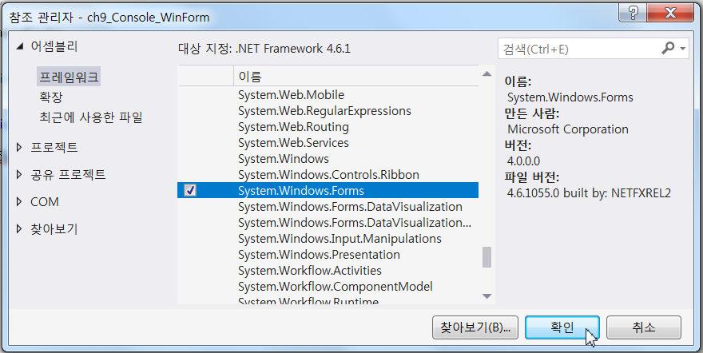
System.Windows.Forms 어셈블리 추가하기
어셈블리 → 프레임 워크 선택 후
Sysyem.Windows.Forms
선택 (체크)후
확인 버튼
컴퓨터 공학부

Slide 9
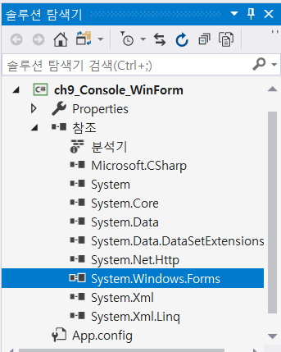
System.Windows.Forms 어셈블리 추가하기
Sysyem.Windows.Forms
확인
컴퓨터 공학부

Slide 10
C# 코드로 윈도우 폼 만들기
using System;
namespace ch9_Console_WinForm
{
class MainApp : System.Windows.Forms.Form
// MainApp는 System.Windows.Forms.Form 클래스 내용을 상속 받음
{
static void Main(string[] args)
{
System.Windows.Forms.Application.Run(new MainApp());
// Application.Run() 메소드에 MainApp 의 인스턴스를
// 매개변수로 넘겨 호출함.
}
}
}
소스 추가 후 실행하여 확인
컴퓨터 공학부

Slide 11
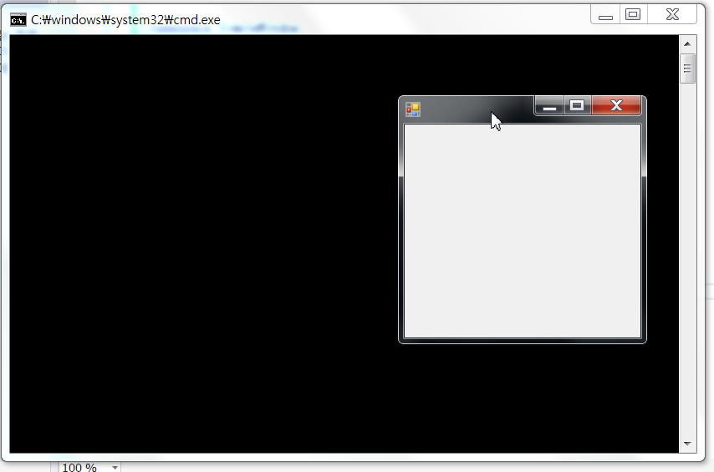
C# 코드로 윈도우 폼 만들기
컴퓨터 공학부

Slide 12
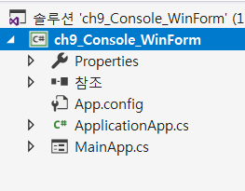
ApplicationApp.cs
윈도우 프로그램을 시작하고 종료시키는 역할.
  시작 : Application.Run(매개변수)
  종료 : Application.Exit()
윈도우 메시지를 처리하는 역할.
콘솔 형태의
ApplicationApp.cs 파일 추가
컴퓨터 공학부

Slide 13
ApplicationApp.cs 1/2
using System;
using System.Windows.Forms; // 추가
namespace ch9_Console_WinForm
{
class ApplicationApp : Form
{
static void Main(string[] args)
{
ApplicationApp form = new ApplicationApp();
네모 안 소스 추가
컴퓨터 공학부

Slide 14
ApplicationApp.cs 2/2
// 델리게이트 -- 이벤트 처리기에 이벤트 연결
form.Click += new EventHandler((sender, eventArgs) =>
{
// 호출된 폼을 클릭하면 Application.Exit(); 를 호출함.
Console.WriteLine("Closing Window"); // [2]
Application.Exit(); // 윈폼 닫음
});
Console.WriteLine("Starting Window Application"); // [1]
Application.Run(form); // 윈폼 실행 - 현재 윈도우 폼 호출
Console.WriteLine("Exiting Window Application"); // [3]
}
}
}
네모 안 소스 추가 후 실행
컴퓨터 공학부

Slide 15
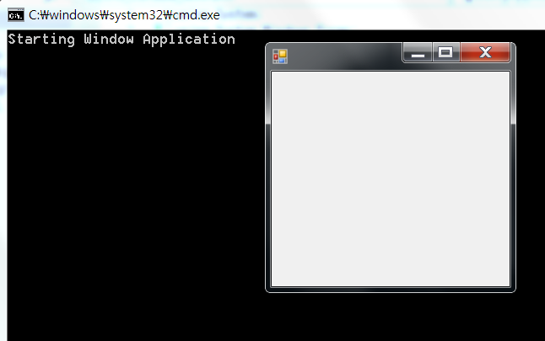
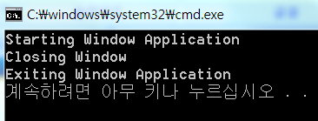
ApplicationApp.cs
클릭하면
컴퓨터 공학부

Slide 16
Windows Form Programming
Visual Studio .NET 를 이용하여 Windows Form 프로그램을 쉽게 작성
통합 개발 환경 IDE(Intergrated Development Enviornment) 에서
GUI(Graphic User Interface)를 이용해서 작성함.
using System.Windows.Forms; 을 상속 받아 사용
Widow Form의 3가지 구성 요소
  Form
    프로그램이 표시 되는 창
    Form 클래스 상속 받아 구현
  Control
    버튼, 텍스트 박스 등을 폼에 드래그 하여 사용하는 구성요소
  Event
    버튼 클릭이나 마우스 우측 버튼 클릭 등으로 컨트롤에 변화가
    생길 때 발생되는 상황(이벤트)
    이벤트가 발생되면 이벤트에 맞는 처리를 해주어야 한다
    즉, 이벤트 핸들러에서 처리 함.
컴퓨터 공학부

Slide 17
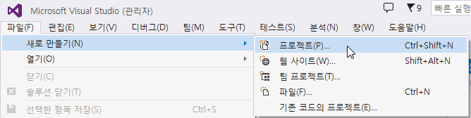
윈도우 프로그래밍 에디터 열기
→ 기존 콘솔 프로그램과 별도로 다른 솔루션 만듬.
파일 – 새로 만들기 --새 프로젝트 선택
컴퓨터 공학부

Slide 18
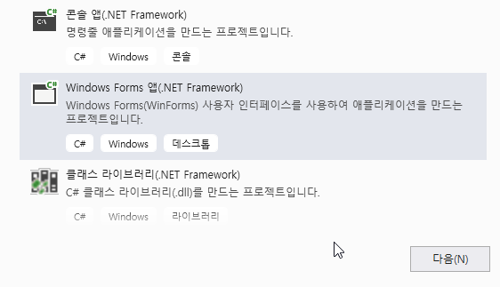
윈도우 프로그래밍 에디터 열기
Windows Form 앱 선택 후
다음 버튼
컴퓨터 공학부

Slide 19
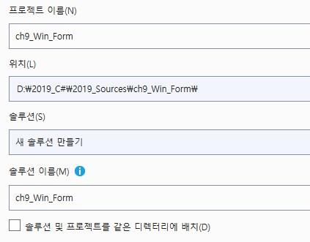
윈도우 프로그래밍 에디터 열기
이름 추가
위치 지정 후
만들기 버튼 클릭
컴퓨터 공학부

Slide 20
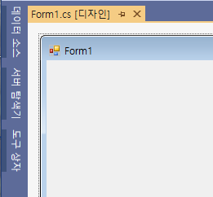
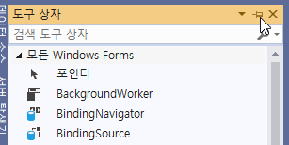
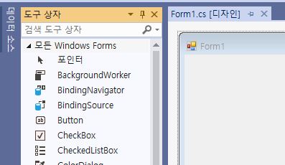
1
압핀 클릭하여
아래 방향으로
고정
화면 좌측 상단에
도구 상자 클릭한 후
컴퓨터 공학부

Slide 21
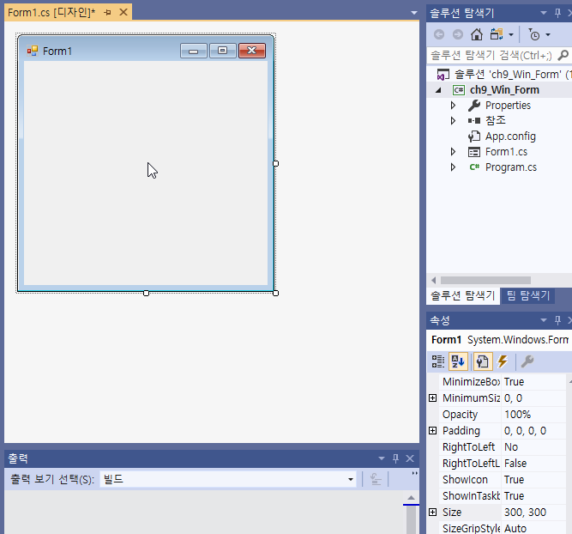
1
폼 클릭 후
화면 우측 하단에
속성 창 보임
아래로 드래그 하du
Size 를 300, 300
으로 지정 후 엔터
컴퓨터 공학부

Slide 22
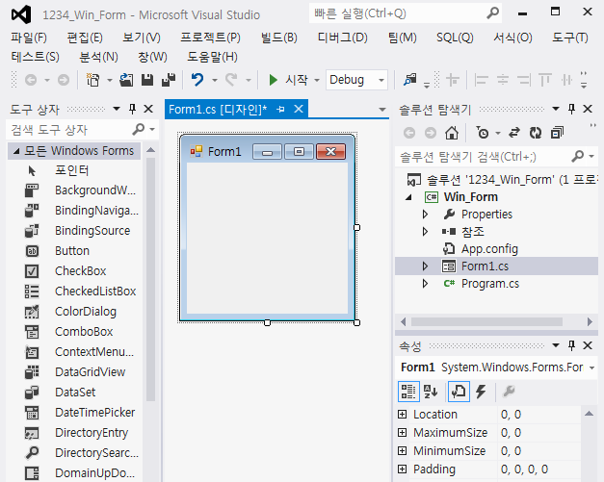
Visual Studio 2019 화면 구성 – 4 영역
보기—
솔루선탐색기
보기-도구상자
보기—속성
컴퓨터 공학부

Slide 23
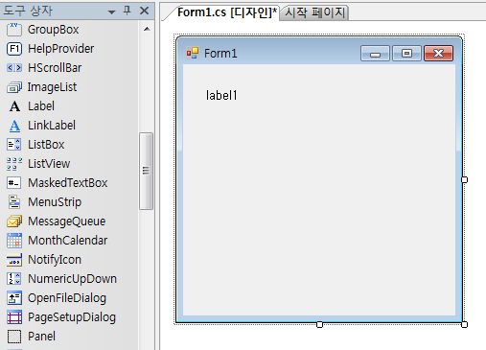
컨트롤 사용 방법 – Form1.cs 디자인모드 에서
모든 Windows Forms
에서 선택
도구 상자의 Label
드래그
컴퓨터 공학부

Slide 24
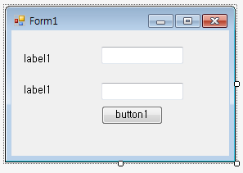
컨트롤 사용 방법 – Form1.cs 에서
Label 2개, TextBox 2개,
Button 1개 드래그 하여
화면 구성
컴퓨터 공학부

Slide 25
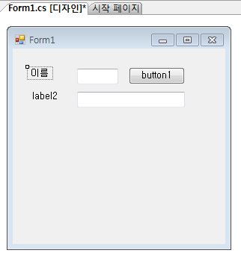
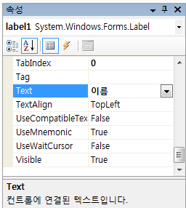
컨트롤 사용 방법 – Form1.cs 에서
Label1 클릭 후
속성창에서
Text : 이름 입력
컴퓨터 공학부

Slide 26
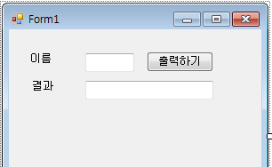
속성값 지정하기 – Form1.cs 에서
표와 같이 각각의 속성 지정
컨트롤 | Text | Name
Label1 | 이름 | lbName
Label2 | 결과 | lbResult
TextBox1 | “” | txtName
TextBox2 | “” | txtResult
Button | 출력하기 | btnOutput
초기화
컴퓨터 공학부

Slide 27
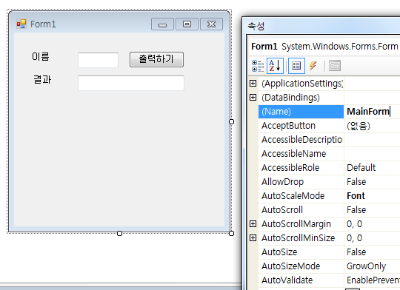
속성값 지정하기 – Form1.cs 에서
Name : MainForm
Text : ControlTest 로 지정하면
상단 Form1→ ControlTest
로 변경
선택 후 속성창에서
컴퓨터 공학부

Slide 28
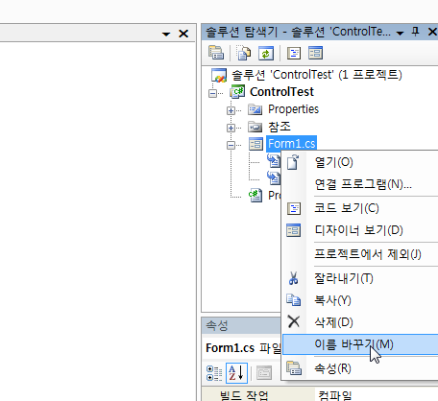
속성값 지정하기 – Form1.cs 에서
탐색기의 Form1.cs 에서
우측 마우스 버튼 후
이름 바꾸기 하여
MainForm.cs로 수정
컴퓨터 공학부

Slide 29
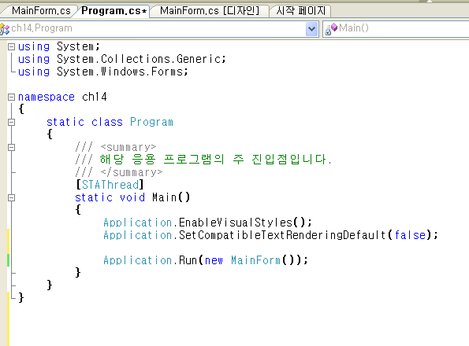
실행 파일 등록하기 Program.cs 에서
MainForm() 이 등록되어 실행이 가능
Ctrl + F5 로 실행하고
이름 입력 후 버튼 클릭 적용 안됨
폼 변경될 때 마다 수정해야 함
(델리게이트)
컴퓨터 공학부

Slide 30
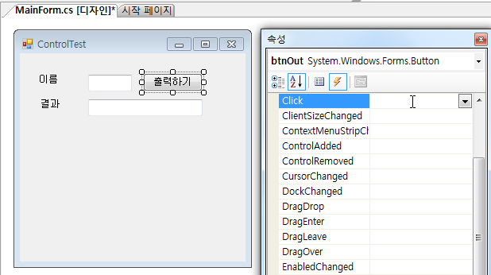
이벤트 처리기 작성하기 – 2가지 방법
출력하기 버튼 더블 클릭
2. 출력하기 버튼 선택 후 이벤트 목록
(번개) 클릭하여 Click 옆 더블 클릭
컴퓨터 공학부

Slide 31
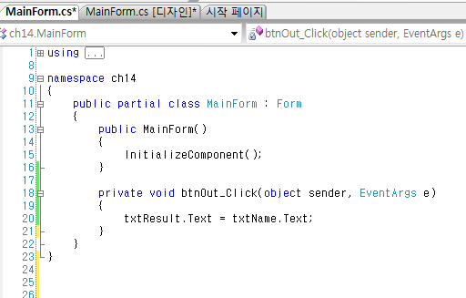
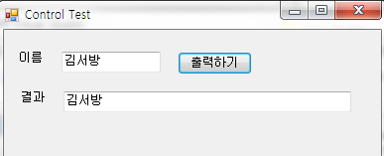
Click To Type Slide Title
한 줄 입력 후 Ctrl+ F5로 실행 후
이름 입력 후 출력하기 버튼 클릭
컴퓨터 공학부

Slide 32
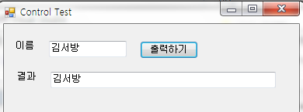
Click To Type Slide Title
txtName.Text
txtResult.Text
txtResult.Text = txtName.Text ;
출력하기 클릭 이벤트 발생하면 이벤트 핸들러 수행
컴퓨터 공학부

Slide 33
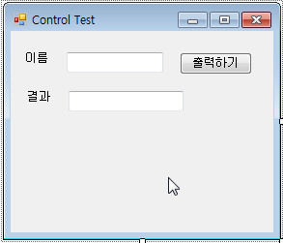
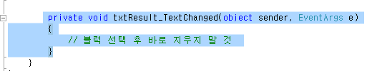
이벤트 핸들러 처리하기
Textbox를 클릭해야 하는데
실수로 더블 클릭했을 때 ????
더블 클릭
컴퓨터 공학부

Slide 34
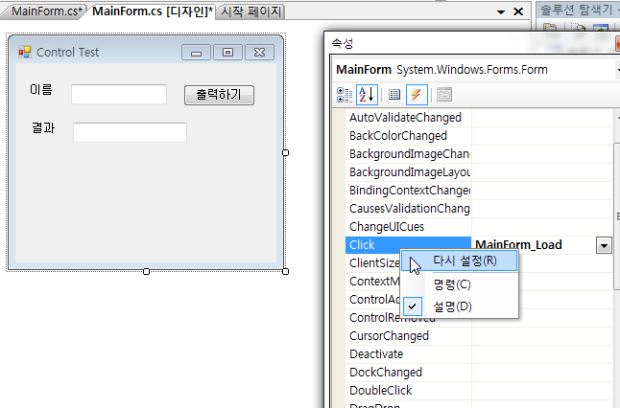
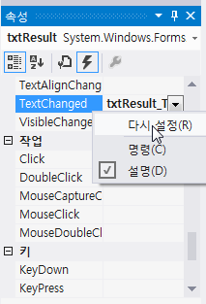
잘못 더블 클릭했을 경우
Textbox 선택 후
이벤트(번개) 선택 후
TextChanged 에서 우측 마우스 버튼 후
다시 설정 선택 하면 소스 삭제 됨
컴퓨터 공학부

Slide 35
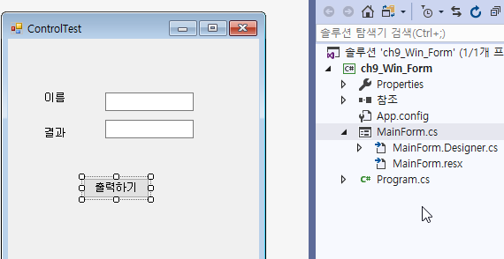
윈도우 폼의 처리 과정
자동으로 속성값 등이
Designer.cs 에 등록
버튼과 텍스트 박스 드래그하는 순간에
Button button1 = new Button1();
TextBox textBox1 = new TextBox();
객체 생성 됨
컴퓨터 공학부

Slide 36
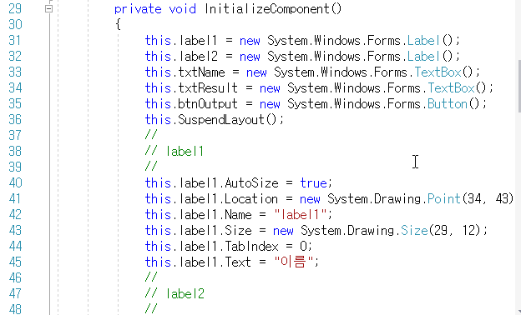
윈도우 폼의 처리 과정
자동으로
속성값 등이
Designer.cs 에
등록
컴퓨터 공학부

Slide 37
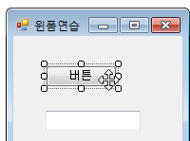

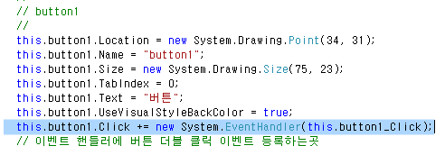
윈도우 폼의 처리 과정
버튼 더블 클릭하면 이벤트 핸들러 호출
윈폼연습.Designer.cs 파일에 보면
이벤트 핸들러에 이벤트를 등록하고 있음
(델리게이트)
컴퓨터 공학부

Slide 38
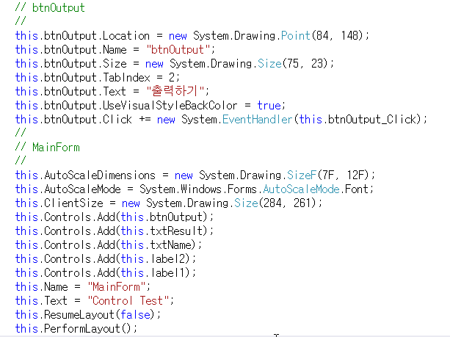
윈도우 폼의 처리 과정
상태(속성)을 미리 정의
컴퓨터 공학부

Slide 39
윈도우 폼의 처리 과정
object sender
: 어디서 메시지를 보냈는지를 표시
: Form, Control (button, textbox)등 – 이벤트가 발생한 객체
EventArgs e
: 이벤트가 발생할 때 전달해 줄 관련된 정보를 저장
: 이벤트에 따라서 EventArgs 내용이 변함
: 좌측 버튼인지 우측 버튼인지 알고 싶을 때 e 내용을 참조함
: e. 하면 보임.
: 이벤트에 따라 EventArgs 앞에 이벤트가 붙음
컴퓨터 공학부

Slide 40
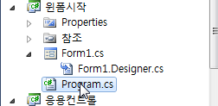
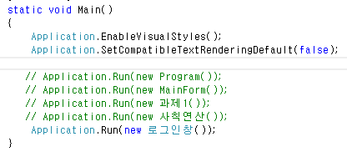
윈도우 폼의 처리 과정
Program.cs 자동 생성 소스
반드시 이름 변경 후 사용
새로운 폼 실행 시 마다 실행 할
폼 이름 지정해 주어야 함
컴퓨터 공학부

Slide 41
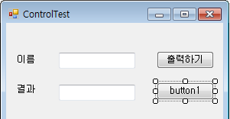
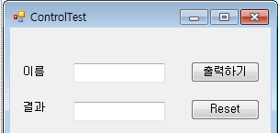
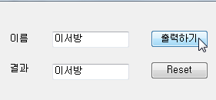
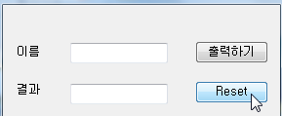
MainForm.cs 파일에서 → Reset 버튼 사용하기
button1 클릭 후 속성창에서
Text : Reset
Name : btnReset 로 지정 후
Reset 버튼 더블클릭
버튼 드래그 후
Reset 버튼 클릭하면
2곳 데이터 초기화 할 것
컴퓨터 공학부

Slide 42
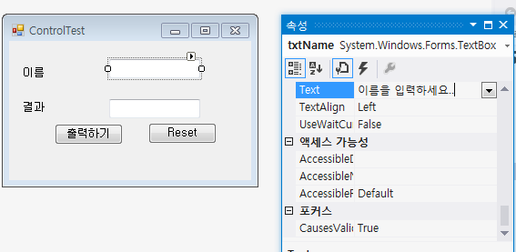
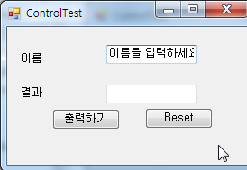
윈도우 폼의 처리 과정
이름의 TextBox 선택 후
속성 창의 Text : 이름을 입력하세요
입력 후 실행
클릭하면 없어져야 됨.
마우스 윈쪽 버튼 이벤트 사용
컴퓨터 공학부

Slide 43
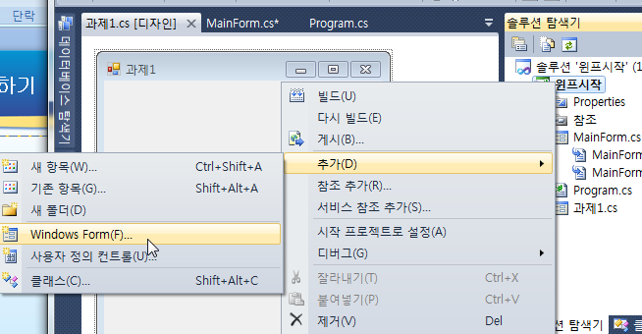
윈 폼 파일 추가하기
프로젝트 위에서
우. 마 버튼 --추가 --
Windows.Form 선택
컴퓨터 공학부

Slide 44

윈 폼 파일 추가하기
Windows.Form 선택 후
이름 → 과제1 입력 후
추가 버튼
컴퓨터 공학부

Slide 45

실행하기
완성 후 실행 시에
Program.cs 에서
시작 개체 지정 후 실행
MainForm() 주석처리 후
과제1() 추가
컴퓨터 공학부

Slide 46


과제1.cs
입력된 데이터
아래로 출력되게 완성 할 것
Label 4개, Textbox 4개
Button 1개 로 화면 디자인 후
전송하기 버튼 더블 클릭 하여
컴퓨터 공학부

Slide 47


과제1.cs Label 2개 추가하여 완성
글자 크기
글자 색
배경 색
테두리 색 지정
컴퓨터 공학부

Slide 48


과제1.cs TextBox를 Label 로 대치하여 완성
Label 의 속성 값
Text 를 NULL 로 하면
화면에서 안보임
근처에서 드래그 하여 찾아 냄
컴퓨터 공학부

Slide 49

사칙연산.cs – 아래 화면과 같이 화면 디자인 후 사칙 연산을 수행
화면 디자인
Label 3개,
TextBox 3개
Button 1개 로
구성
컴퓨터 공학부

Slide 50




사칙연산.cs float 로 처리할 것
A + B
A - B
A * B
A / B
5.5+2=5.52 이렇게만 안되면 다행임
실수는 ToSingle 임
컴퓨터 공학부

Slide 51


사칙연산.cs
완성 후 실행 시에
Program.cs 에서
과제1() 주석처리 후
사칙연산() 추가
컴퓨터 공학부

Slide 52
사칙연산.cs dll 파일 사용하기
A + B
A - B
A * B
앞에서 만든(Sachick_dll 프로젝트)
operation.dll 파일 사용하여 완성할 것
A / B
컴퓨터 공학부

Slide 53
사칙연산.cs 자기이름_operation.dll 파일 사용해 보기
private void button1_Click(object sender, EventArgs e)
{
float a = Convert.ToSingle(txtA.Text);
float b = Convert.ToSingle(txtB.Text);
// txtResult.Text = Convert.ToString((a + b));
// 4 곳 다 주석처리
// 이 곳에 소스 코드 완성 할것 (1줄이나 2줄이면 됨)
}
1. 참조 추가 후 : 각자 해 볼 것
2. 네임스페이스.클래스명.메소드명에 매개변수로 전달 후 계산
3. 값 리턴 받아 출력
컴퓨터 공학부

Slide 54



dll 파일 속성 확인하기
참조 추가 후
sbs_operation
더블클릭
네임스페이스 : ??
클래스 : ??
메소드 (매개변수 타입) : ??
기호, 표현 방법 알아 둘 것
컴퓨터 공학부

Slide 55
1
1
컴퓨터 공학부
Notes:
패스워드 char 에 * 입력하면
suseSystempasswordchar→true

Slide 56

로그인창.cs 로그인 창 만들기
컨트롤 | Name | Text
Label | lblID | ID
Label | lblPass | Pass
TextBox | txtID | “”
TextBox | txtPass | “”
Button | btnLogin | 로그인
Button | btnClose | 창 닫기
Label | lbResult | 결과
Button | btnSearch | 회원조회
Button | btnAut | 정보수정
Button | btnBoard | 게시판
Button | btnGuest | 방명록
관리자 권한 버튼임
실행만 하여 확인 할 것
컴퓨터 공학부
Notes:
패스워드 char 에 * 입력하면
suseSystempasswordchar→true

Slide 57


로그인창.cs 로그인 창 만들기
ID : test
Pass : 1234
비 회원
회원
컴퓨터 공학부
Notes:
패스워드 char 에 * 입력하면
suseSystempasswordchar→true

Slide 58

로그인창.cs 로그인 창 만들기
회원 조회 와 권한 부여 에
각각 속성창에서
Enabled → False 로 지정 후
실행하여 확인
컴퓨터 공학부
Notes:
패스워드 char 에 * 입력하면
suseSystempasswordchar→true

Slide 59


로그인창.cs 로그인 버튼 더블 클릭 후 소스 추가
로그인 실패 시
로그인 성공 시
컴퓨터 공학부
Notes:
패스워드 char 에 * 입력하면
suseSystempasswordchar→true

Slide 60
로그인창.cs 로그인 버튼 더블 클릭 후 소스 추가
private void btnLogin_Click(object sender, EventArgs e)
{
if(CheckData() == true) // CheckData() 사용
{
lbResult.Text = " 로그인 성공 " ;
btnAut.Enabled = true; // 초기값은 flase
btnSearch.Enabled = true; // 초기값은 flase
}
}
// 다음 소스 CheckData() 는 이곳에 추가 할 것
로그인 버튼 더블 클릭 후 소스 추가
컴퓨터 공학부
Notes:
패스워드 char 에 * 입력하면
suseSystempasswordchar→true

Slide 61

로그인창.cs 로그인 버튼 더블 클릭 후 소스 추가
다음 소스 위치
컴퓨터 공학부
Notes:
패스워드 char 에 * 입력하면
suseSystempasswordchar→true

Slide 62
CheckData() 소스 추가 1/3
private bool CheckData()
{
if (this.txtID.Text == "") // 아디 입력 안하면
{
MessageBox.Show("로그인 아이디를 입력하세요", "알림",
MessageBoxButtons.OK, MessageBoxIcon.Warning);
this.txtID.Focus(); // 커서 이동
return false;
}
else if (this.txtPass.Text == "") // 패스 입력 안하면
{
MessageBox.Show("로그인 비밀번호를 입력하세요", "알림",
MessageBoxButtons.OK, MessageBoxIcon.Warning);
this.txtPass.Focus(); // 커서 이동
return false;
}
else
컴퓨터 공학부
Notes:
패스워드 char 에 * 입력하면
suseSystempasswordchar→true

Slide 63
로그인창.cs CheckData() 소스 추가 2/3
{
if (this.txtID.Text == "test")
{
if (this.txtPass.Text == "1234") // 아디와 패스 일치하고
return true;
else // 패스 일치 안 하면
{
this.lbResult.Text = "일치하는 비밀번호가 없습니다.";
this.txtPass.Focus(); // 커서 이동
return false;
}
}
ID: test
Pass : 1234 로 비교
컴퓨터 공학부
Notes:
패스워드 char 에 * 입력하면
suseSystempasswordchar→true

Slide 64
로그인창.cs CheckData() 소스 추가 3/3
else // 아디와 패스 둘 다 일치 안 하면
{
this.lbResult.Text = "일치하는 아이디가 없습니다.";
this.txtID.Focus(); // 커서 이동
return false;
}
}
}
컴퓨터 공학부
Notes:
패스워드 char 에 * 입력하면
suseSystempasswordchar→true

Slide 65




경고 창 출력하기
MessageBox.Show("로그인 아이디를 입력하세요", "알림",
MessageBoxButtons.OK, MessageBoxIcon.Warning);
Warning : 느낌표
OK : 확인버튼
컴퓨터 공학부
Notes:
패스워드 char 에 * 입력하면
suseSystempasswordchar→true

Slide 66
로그인창.cs 로그인 창 만들기
private void btnClose_Click(object sender, EventArgs e)
{
this.Close();
}
창 닫기 버튼 더블 클릭 후
소스 추가 후 실행
컴퓨터 공학부
Notes:
패스워드 char 에 * 입력하면
suseSystempasswordchar→true

Slide 67


로그인창.cs 패스워드 별표로 표시하기
Pass 텍스트 박스 선택 후
속성창에서
PasswordChar 에 * 입력 후
실행하여 패스 입력
컴퓨터 공학부
Notes:
패스워드 char 에 * 입력하면
suseSystempasswordchar→true

Slide 68

윈도우 폼 프로그래밍
수고 했어요……….
ID 의 textbox 선택 후
속성창에서
MaxLength → 8 로 하면
더 이상은 입력 안됨.
컴퓨터 공학부
Notes:
패스워드 char 에 * 입력하면
suseSystempasswordchar→true

Slide 69

로그인창.cs
수고 했어요 ……
회원 조회 버튼 선택 후 속성창에서
Visible → false 로 하면 안 보임
컴퓨터 공학부
Notes:
패스워드 char 에 * 입력하면
suseSystempasswordchar→true

Slide 70



로그인창.cs
수고 했어요 ……
회원 조회, 정보 수정 버튼
선택 후
Enabled → true,
Visible → false 로 하면
컴퓨터 공학부
Notes:
패스워드 char 에 * 입력하면
suseSystempasswordchar→true

Slide 71

1
ID 텍스트 박스 선택 후
속성창에서 MaxLength 를
123 으로 수정 후
컴퓨터 공학부
Notes:
패스워드 char 에 * 입력하면
suseSystempasswordchar→true

Slide 72


각자 할일 – 메소드로 처리 할 것
수고 했어요……….
로그인 버튼 클릭했을 때
ID 길이는 4-8 자 사이만 입력되게 하고
아니면 경고 창 띄울 것
컴퓨터 공학부
Notes:
패스워드 char 에 * 입력하면
suseSystempasswordchar→true

Slide 73
1
수고 했어요 ……
컴퓨터 공학부
Notes:
패스워드 char 에 * 입력하면
suseSystempasswordchar→true

